Slide 1

ĐỀ TÀI :QUẢN LÝ SINH VIÊN
BÁO CÁO BÀI TẬP LỚN MÔN HỌC
PHÁT TRIỂN PHẦN MỀM QUẢN LÝ
THÀNH VIÊN THAM GIA
VŨ THỊ HUYỀN - 1921050306
BÙI THỊ KIM NGÂN - 1921050430

Slide 2
Phân chia công việc
STT | Nội dung công việc | Thành viên tham gia
1 | Lên kế hoạch phát triển phần mềm | Tất cả thành viên
2 | Làm 3 thuộc tính Khoa,Lớp,SinhViên | Bùi Thị Kim Ngân
3 | Làm 2 thuộc tính Quản lý môn học, Quản lý điểm | Vũ Thị Huyền
4 | Làm slide báo cáo,tổng kết | Tất cả thành viên

Slide 3
MÔ TẢ QUẢN LÝ SINH VIÊN
Quản lý sinh viên là công việc nhằm quản lý tất cả các quá trình hoạt động và học tập của sinh viên trong các trường Đại học nhằm nâng cao về công nghệ thông tin.
Quản lý sinh viên trong các trường Đại học chính là quản lý quá trình học tập,trong đó có tất cả các hồ sơ của sinh viên và điểm trong quá trình học tập tại trường đều được lưu trong chương trình " Quản lý sinh viên" Trong quản lý sinh viên có nhiều môn và có điểm của sinh viên

Slide 4
MÔ TẢ QUẢN LÝ SINH VIÊN
KHOA
SINH VIÊN
LỚP
QUẢN LÝ ĐIỂM
QUẢN LÝ MÔN HỌC

Slide 5
MÔ TẢ QUẢN LÝ SINH VIÊN
THUỘC TÍNH | MÔ TẢ
KHOA | Cho biết trường có bao nhiêu khoa, và tên của từng khoa là như thế nào
LỚP | Gồm có bao nhiêu lớp, và tên của mỗi lớp học
SINH VIÊN | Quản lý hồ sơ của sinh viên để cho biết thông tin về sinh viên đấy học lớp nào, khoa nào, địa chỉ quê quán,…
QUẢN LÝ ĐIỂM | Cho biết điểm mỗi môn học của các sinh viên
QUẢN LÝ MÔN HỌC | Cho biết có bao nhiêu môn học, tên của mỗi môn học là gì

Slide 6





CƠ SỞ DỮ LIỆU BÀI TOÁN
01
02
03
04
05
LOP
SINHVIEN
QUANLYMONHOC
KHOA
QUANLYDIEM
Makhoa
Tenkhoa
Malop
Tenlop
Masv
Hovaten
Address
Tenlop
Tenkhoa
Sothutu
MaSV
TenSV
Tenmonhoc
Diem
Mamonhoc
Tenmonhoc

Slide 7
SƠ ĐỒ QUY TRÌNH NGHIỆP VỤ CỦA QUẢN LÝ SINH VIÊN
Login
Tài khoản
Kiểm tra
Kiểm tra quyền
Admin
Quản lý Khoa
Quản lý Lớp
Sinh Viên
Quản lý môn học
Quản lý điểm

Slide 8
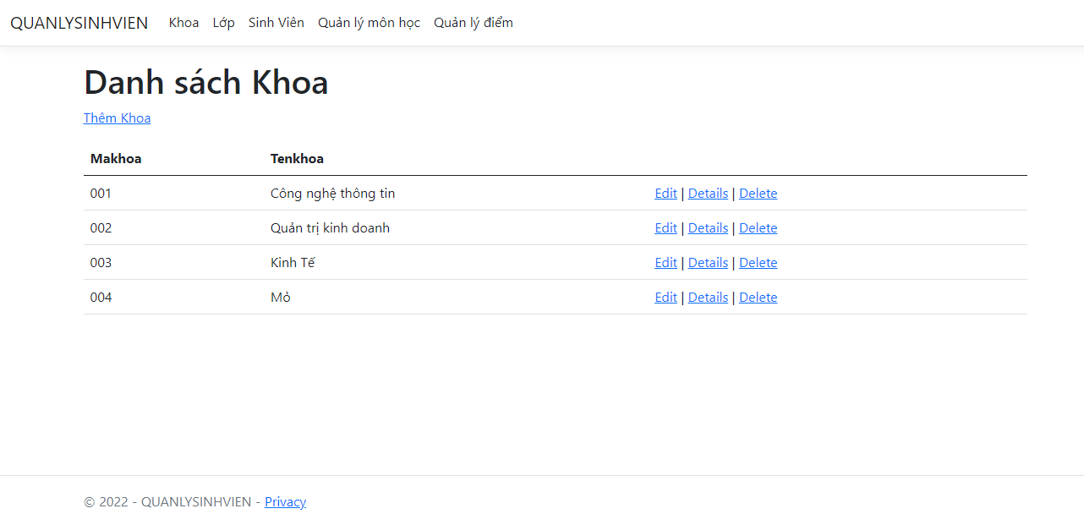
THỰC HÀNH
KHOA

Slide 9
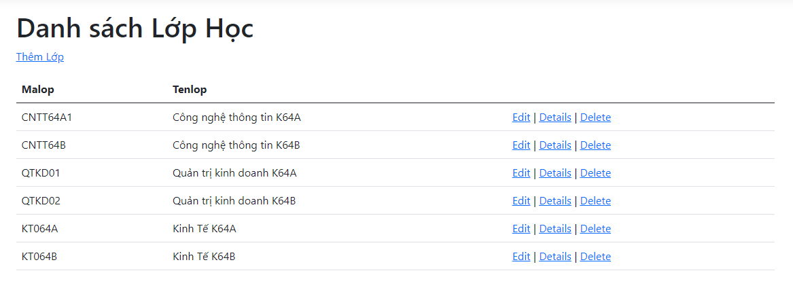
THỰC HÀNH
LỚP

Slide 10
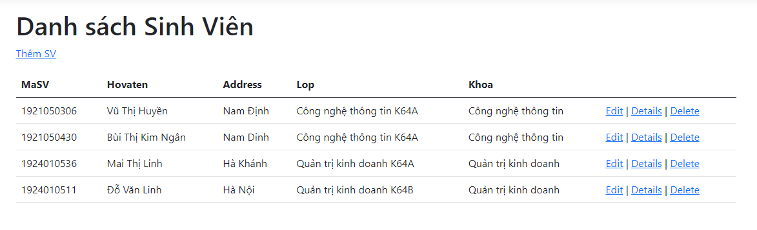
THỰC HÀNH
SINH VIÊN

Slide 11
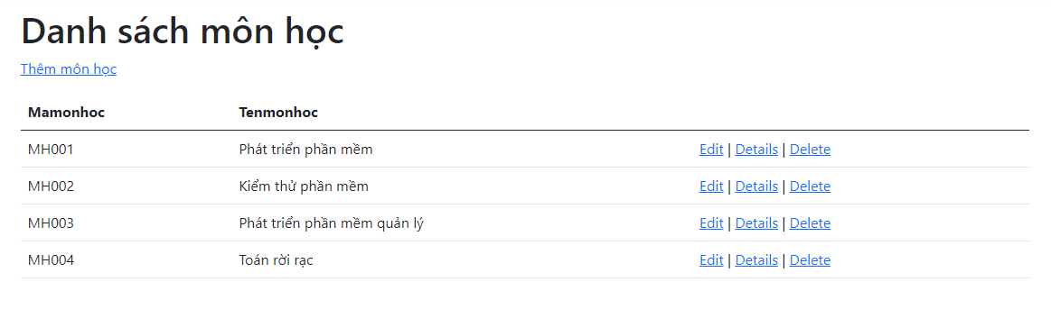
THỰC HÀNH
QUẢN LÝ MÔN HỌC

Slide 12
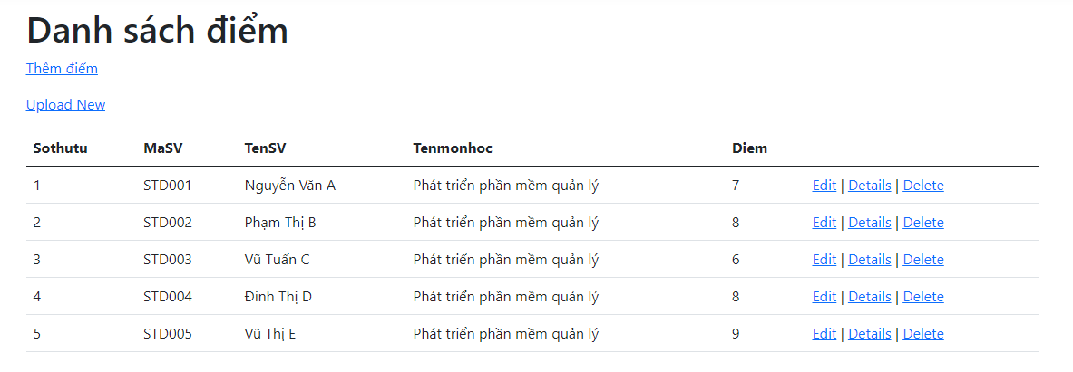
THỰC HÀNH
QUẢN LÝ ĐIỂM
QUẢN LÝ ĐIỂM

Slide 13
KẾT LUẬN
Kết quả đạt được : - Thực hiện xây dựng các thuộc tính như :Khoa, Lớp, Sinh Viên, Quản Lý Môn học và Quản Lý điểm - Sinh mã tự động cho thuộc tính quản lý môn học, lớp, Upload file excels cho quản lý điểm và kết hợp 2 thuộc tính Khoa và Lớp vào Sinh Viên

Slide 14
KẾT LUẬN
Hạn chế :
Chưa thực hiện được phần đăng nhập login, Admin
Chưa phát triển được nhiều thuộc tính khác
Hướng phát triển của đề tài :
- Thực hiện được phần login, thêm được nhiều thuộc tính khác - Có thể xây dựng thành một phần mềm cụ thể hơn và có thể sử dụng vào thực tế.

Slide 15
THANKS FOR LISTENING!
BÁO CÁO BÀI TẬP LỚN MÔN HỌC
PHÁT TRIỂN PHẦN MỀM QUẢN LÝ

